Slide 1
Gastrointestinální systém
Fakulta zdravotnických studií
Technická univerzita Liberec

Slide 2
Funkce
Trávení = digesce – mechanické a chemické zpracování potravy
Vstřebávání – rozštěpených živin do krve
Defekace – vyloučení nestrávených zbytků potravy ven z těla
Chuť – chuťové ústroji v dutině ústní
Imunitní funkce – lymfatická tkáň ve střevě
Produkce hormonů – pankreas
Metabolismus a detoxikace – játra
Hematopoeza – vývoj krvinek ve fetálních játrech
Gastrointestinální systém

Slide 3
Rozdělení a stavba
Orgány duté – trávicí trubice
Orgány parenchymatozní – játra, pankreas
Stavba trávicí trubice:
Sliznice
Podslizniční vazivo
Hladká svalovina – cirkulární a longitudinální vrstva
Seróza = pobřišnice, adventicie u orgánů mimo peritoneální dutinu
4
3
2
1
Gastrointestinální systém

Slide 4
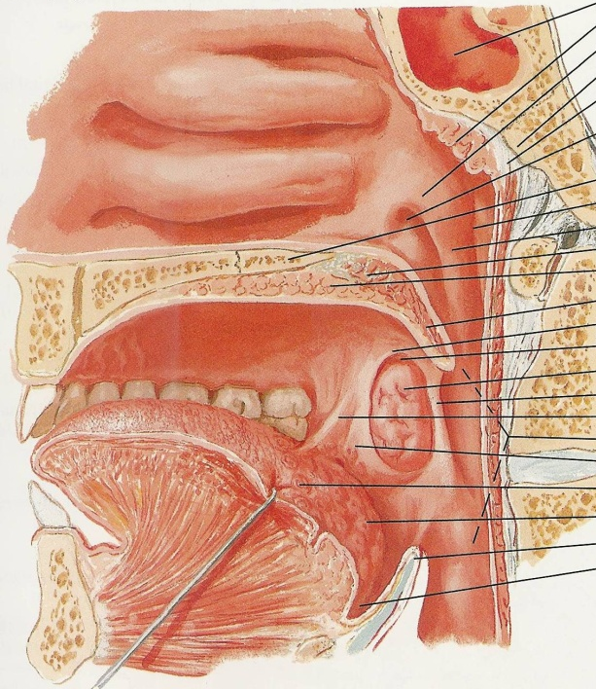
Dutina ústní
Dělíme na předsíň (vestibulum) a vlastní dutinu ústní (cavum oris proprium)
Se zevnějškem komunikuje přes rima oris (ústní štěrbina)
S nosohltanem komunikuje přes isthmus faucium (hltanová zúženina)
Ohraničení: vpředu horní a dolní ret (labium superius et inferius), ze stran tváře (buccae), strop tvoří tvrdé a měkké patro (palatum durum et mole), spodina m. Mylohyoideus
Obsah: jazyk (lingua), zuby (dentes)
Gastrointestinální systém

Slide 5
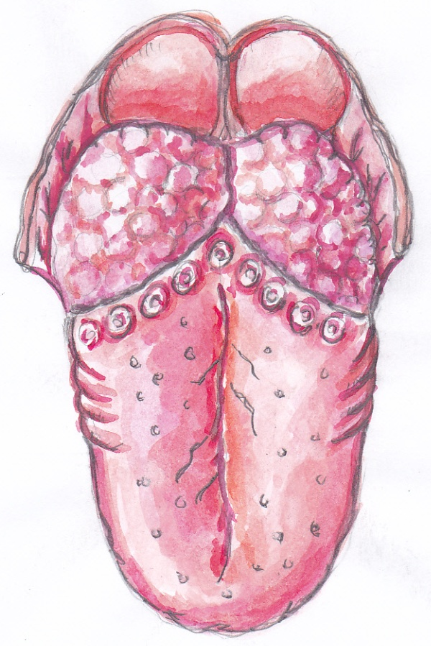
Jazyk
Napomáhá mechanickému zpracování potravy, orgán chuti a řeči
Rozlišujeme:
kořen (radix)
tělo (corpus)
hrot (apex)
Na povrchu jazyka se nacházejí papily: nitkovité, houbovité, listovité a hrazené
Na kořenu jazyku papily nejsou, nachází se zde jazyková mandle – jm (tonsilla lingualis)
jm
jm
apex
Gastrointestinální systém

Slide 6
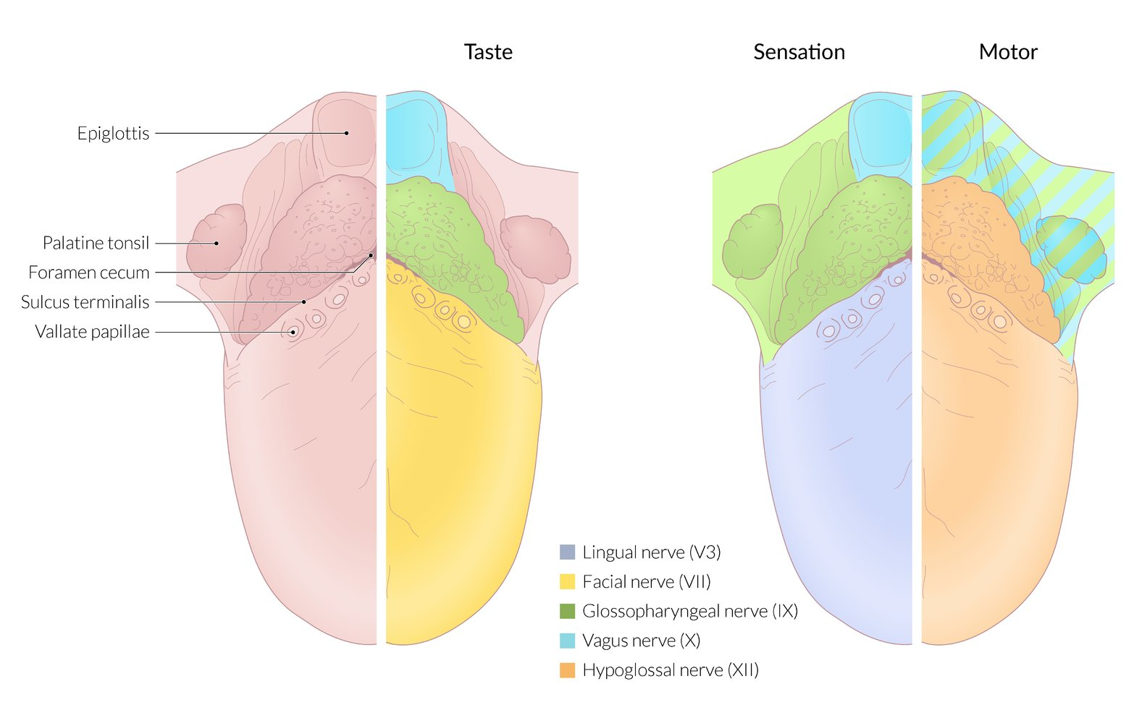
Cévní a nervové zásobení jazyka
Cévní zásobení:
Arteria lingualis (větev a. carotis externa)
Vena lingualis (do v. jugularis interna)
Inervace: podílí se celkem 5 hlavových nervů
Motorická inervace: n. XII
Senzitivní inervace: n. V, IX
Senzorická inervace: n. VII, IX
Gastrointestinální systém

Slide 7
Zub = dens
Stavba zubu:
1. Email (sklovina)
2. Dentin (zubovina)
3. Cement
4. Kost alveolu
5. Gingiva (dáseň)
6. Pulpa (dřeň)
7. Nervově-cévní svazek
Korunka
1
2
6
Krček
5
3
Kořen
4
7
Gastrointestinální systém

Slide 8
Dočasný chrup = dentes decidui
Dočasný (= mléčný) chrup má 20 zubů
10 v horním a 10 v dolním zubním oblouku, 5 v každém ze čtyř kvadrantů
m2 m1 c i2 i1
Gastrointestinální systém

Slide 9
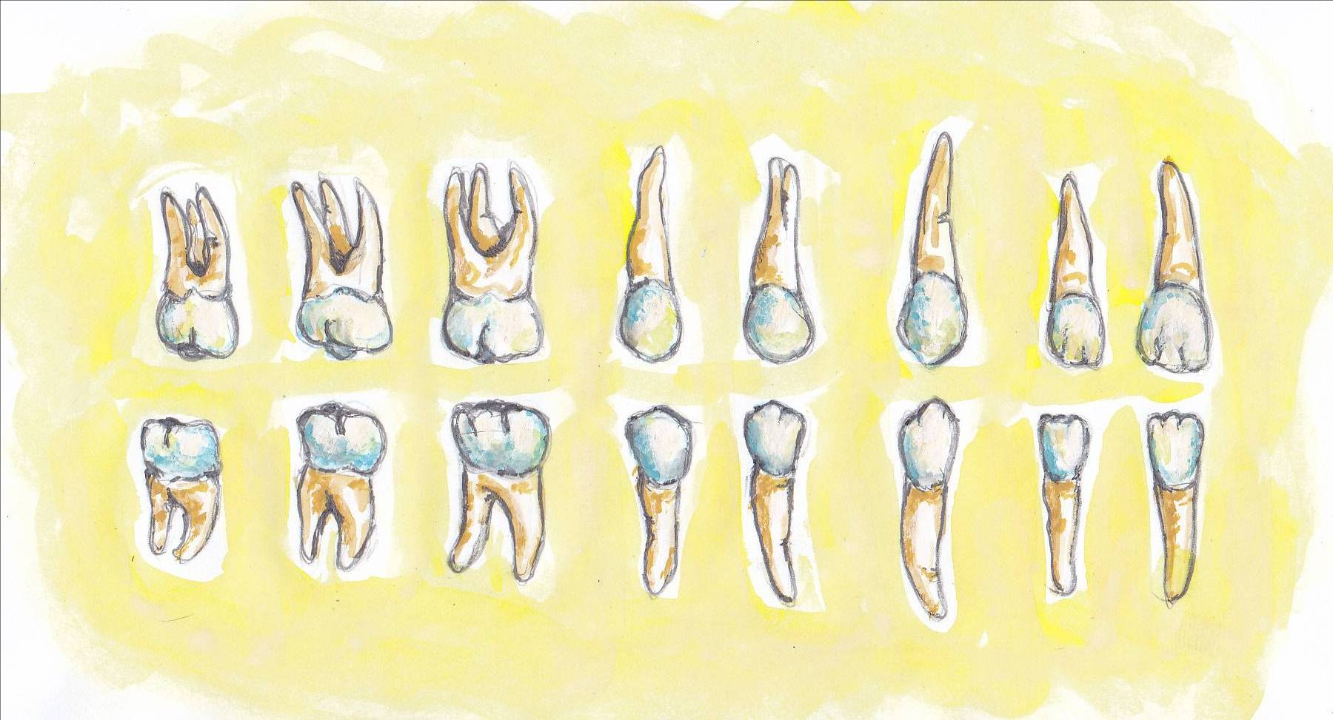
Permanentní chrup = dentes permanentes
Permanentní chrup má 32 zubů
16 v horním a 16 v dolním zubním oblouku, 8 v každém ze čtyř kvadrantů
M3 M2 M1 P2 P1 C I2 I1
Gastrointestinální systém

Slide 10
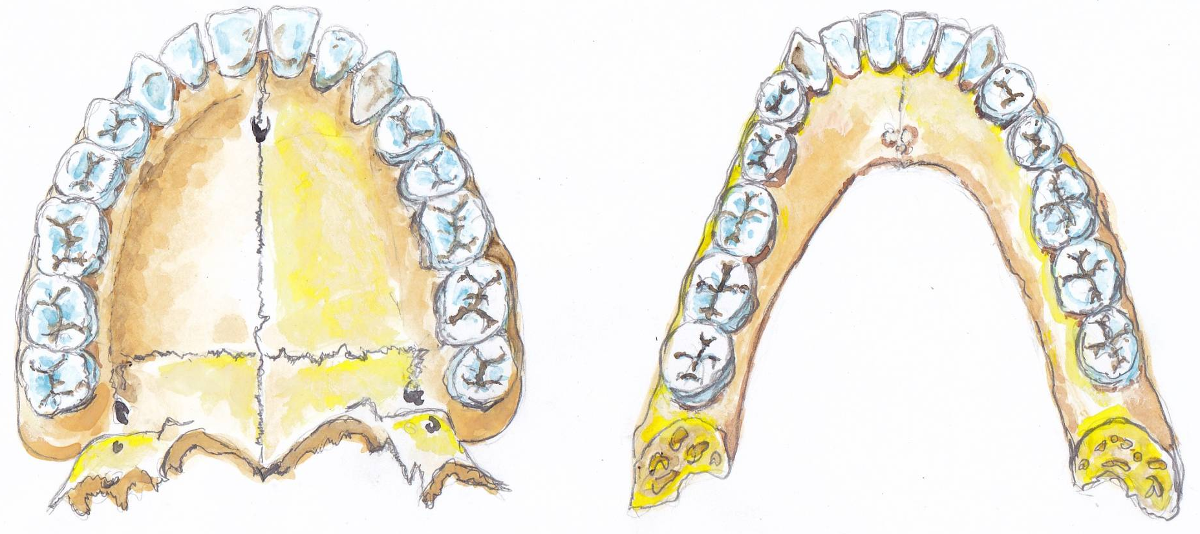
Horní zubní oblouk má tvar elipsy, dolní zubní oblouk má tvar paraboly
Gastrointestinální systém

Slide 11
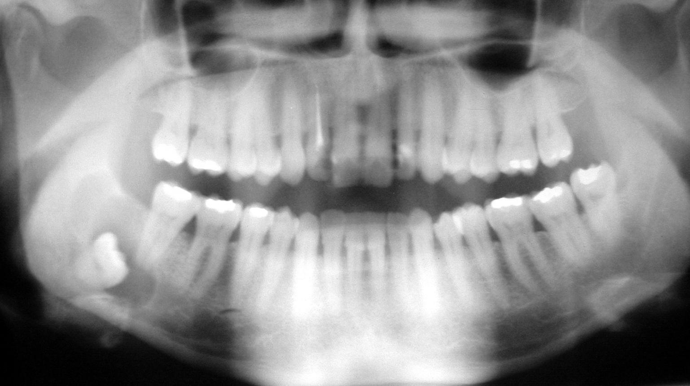
Vyšetření zubů
Ortopantomogram – RTG snímek dentice
Gastrointestinální systém

Slide 12
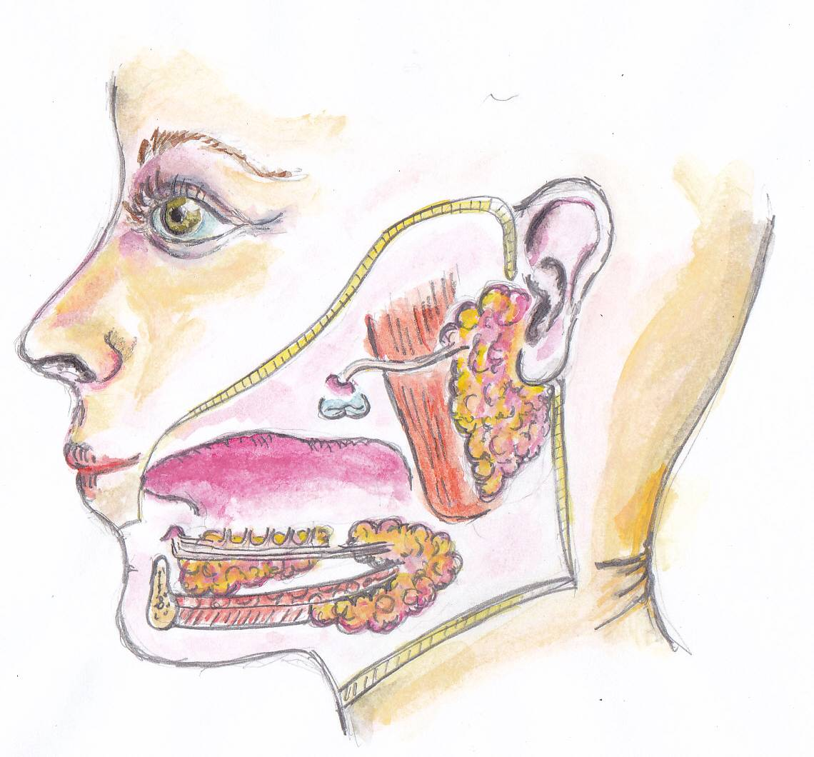
Velké slinné žlázy
Příušní žláza (glandula parotis): produkuje serozní sekret
Podčelistní žláza (glandula submandibularis): produkuje seromucinozní sekret
Podjazyková žláza (glandula sublingualis): produkuje mucinozní sekret
1
3
2
Gastrointestinální systém

Slide 13
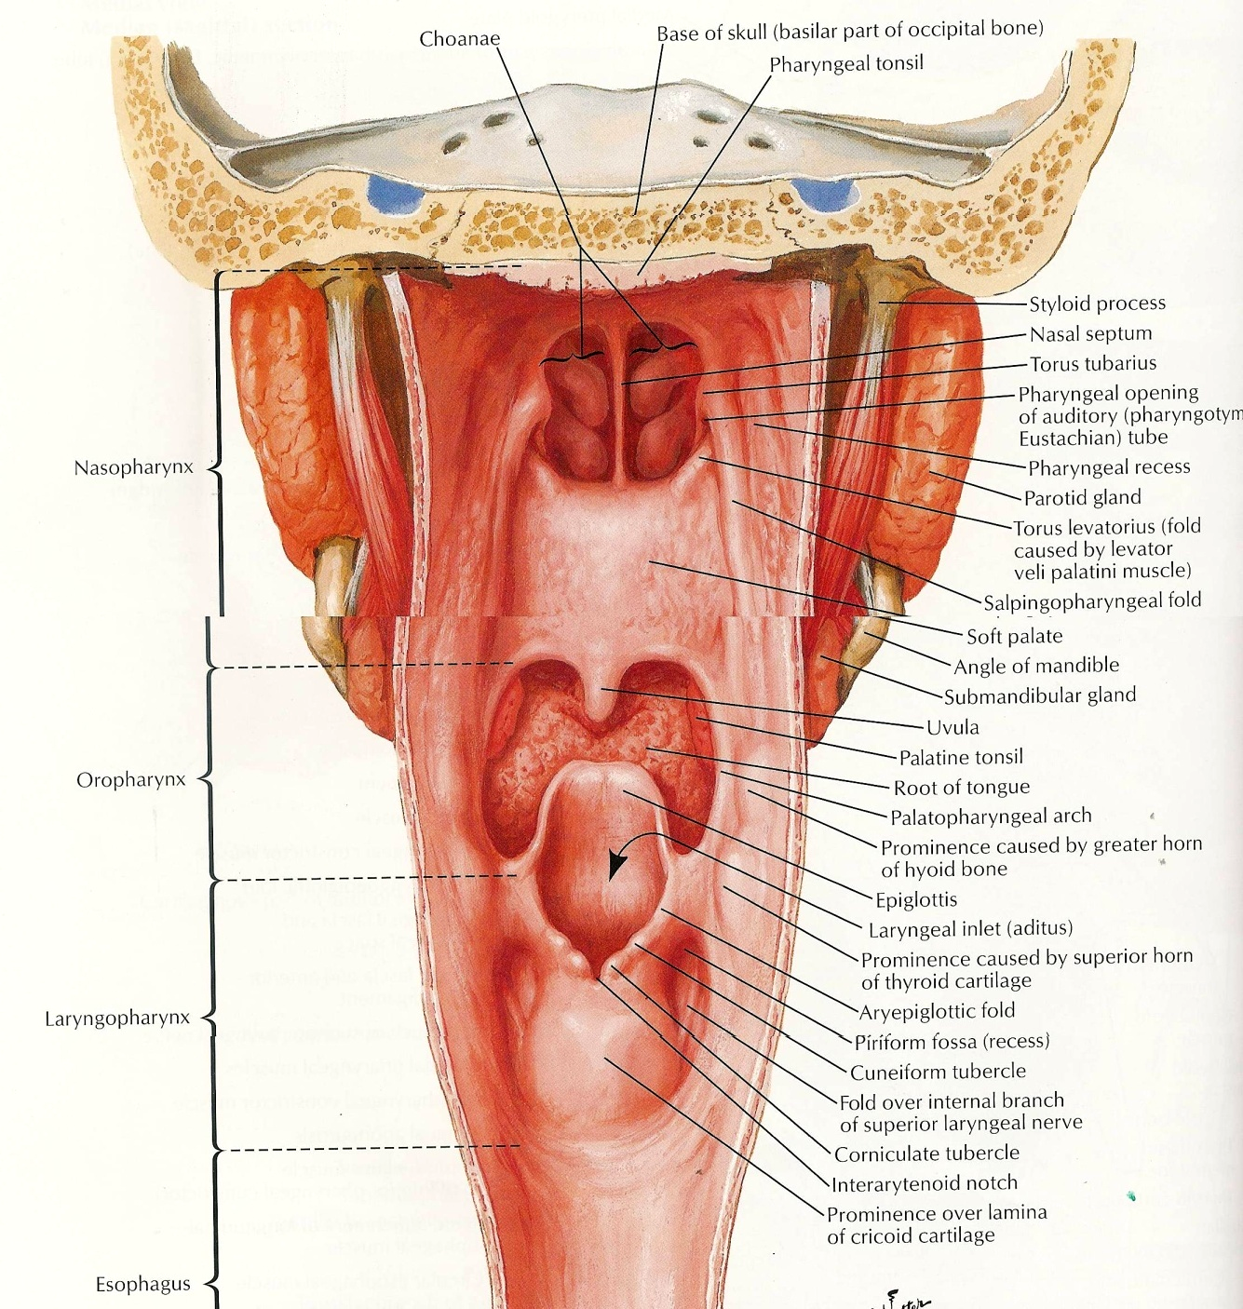
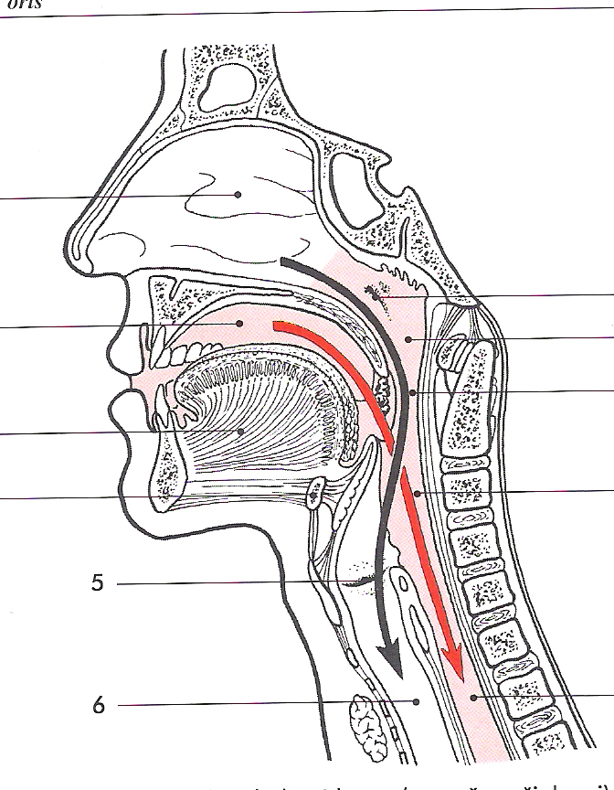
Pharynx (hltan)
Části:
Nasopharynx
Oropharynx
Laryngopharynx
Choanae
Párová komunikace nasopharyngu s dutinou ústní
→ komunikuje s dutinou nosní i dutinou ústní
→ dochází zde ke křížení dýchacího a trávicího systému
Choanae
Párová komunikace nasopharyngu s dutinou ústní
Aditus laryngis
Komunikace laryngopharyngu
s dutinou hrtanu
Gastrointestinální systém

Slide 14
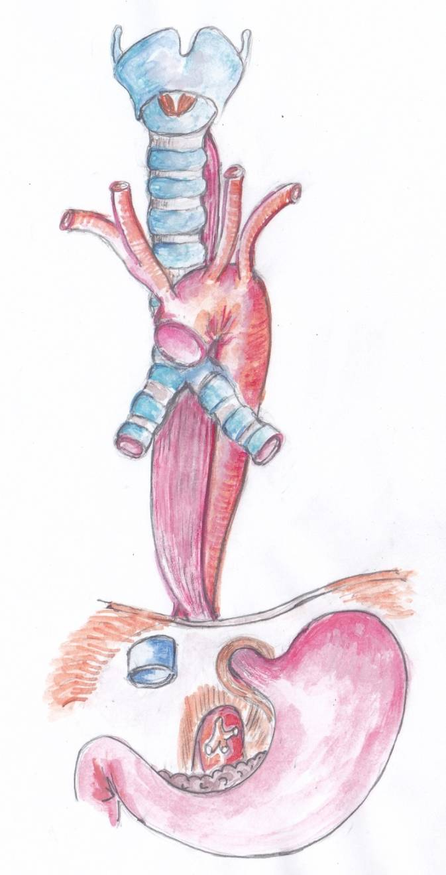
Jícen
23–28 cm dlouhý trubicovitý orgán spojující hltan a žaludek
Části:
Pars cervicalis = krční
Pars thoracica = hrudní
Pars abdominalis = břišní
Trachea
Oblouk aorty
Bifurkace bronchů
Hiatus oesophageus
Gastrointestinální systém

Slide 15
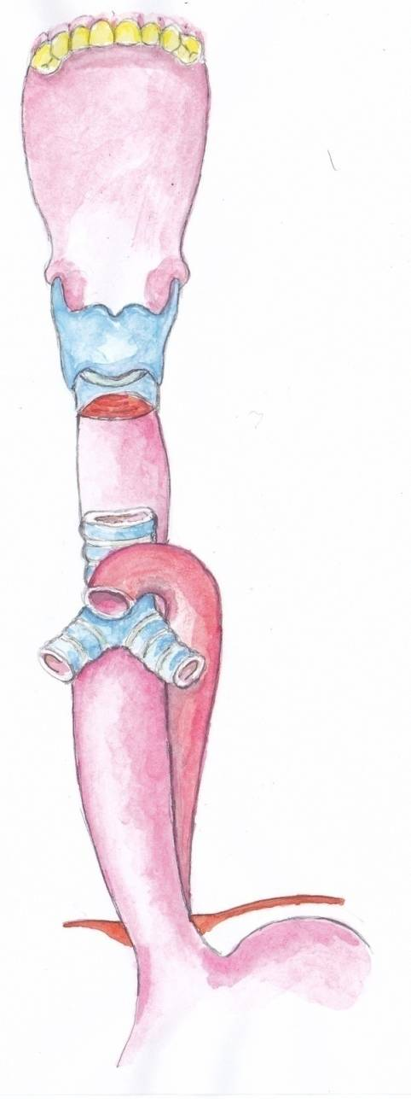
Fyziologická zúžení jícnu
Vzdálenost od horních řezáků k začátku jícnu je 15 cm
Horní zúžení jícnu: v místě průchodu jícnu mezi prstencovou chrupavku a páteří
Vzdálenost od horních řezáků k prostupu jícnu přes bránici je 40 cm
Střední zúžení jícnu: v místě průchodu jícnu mezi hrudní aortou a levou hlavní průduškou
Důležité při zavádění žaludeční sondy a instrumentaria do jícnu a žaludku
Dolní zúžení jícnu: v místě průchodu jícnu přes bránici
Gastrointestinální systém

Slide 16
Žaludek (ventriculus)
Popis žaludku
Fundus
Kardie
Sliznice žaludku – tvoří ji řasy
Malá kurvatura
Tělo = corpus
Vrátník = pylorus
Velká kurvatura
Gastrointestinální systém

Slide 17
- Žaludek je uložen v supramezokolické části peritoneální dutiny
Funkce žaludku
Mechanické trávení potravy
Chemické trávení – promíchávání se žaludeční šťávou (kyselina chlorovodíková) → vzniká kašovitá natrávenina = chymus
Peristaltika – kontrakce svaloviny posouvající potravu směrem k duodenu, peristaltické vlny začínají v kardii a putují směrem k pyloru
Emesis = zvracení, peristaltika postupuje opačně než normálně
Funkční rozdělení:
Pars digestoria = trávicí oddíl, patří sem kardie, fundus a tělo žaludku
Pars egestoria = vyprazdňovací oddíl, patří sem pylorická část
Gastrointestinální systém

Slide 18
- žaludek je intraperitoneální orgán
- rozlišujeme 2 peritoneální závěsy žaludku
1. Omentum minus
2. Omentum majus
Gastrointestinální systém

Slide 19
Cévní zásobení žaludku a jeho inervace
Cévní zásobení:
Zásoben větvemi z truncus coeliacus – nepárová větev aorty, zásobuje orgány supramesocolické části peritoneální dutiny
Inervace:
Jedná se o vegetativní inervaci
Parasympatická inervace: n. X
Sympatická inervace:
n. splanchnicus major et minor
Parasympatikus :
Zvyšuje peristaltiku žaludku
Zvyšuje sekreci HCl
Sympatikus:
Zvyšuje tonus pylorického sfinkteru
Gastrointestinální systém

Slide 20
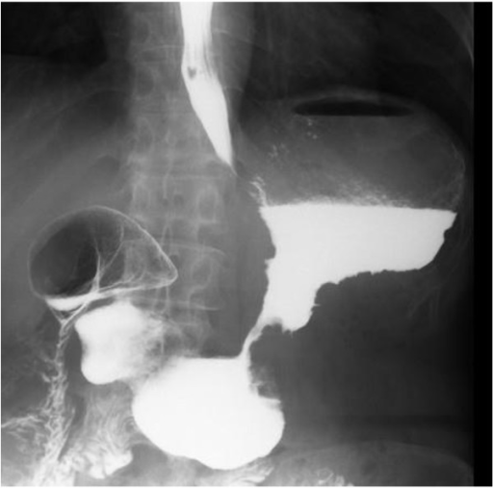
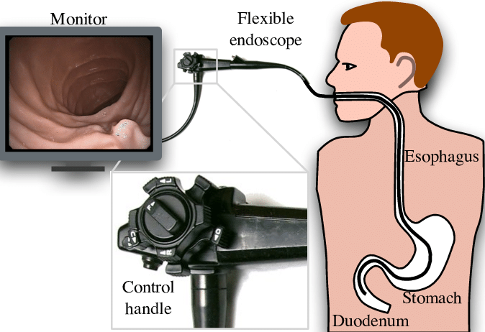
Vyšetření žaludku
1. kontrastní RTG
2. gastroskopie
Gastrointestinální systém

Slide 21
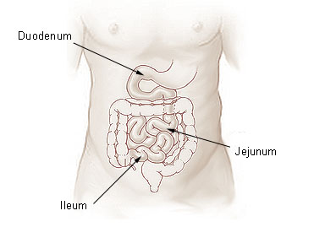
Tenké střevo (intestinum tenue)
Duodenum
Jejunum a ileum
Gastrointestinální systém

Slide 22
Duodenum (dvanáctník)
Uloženo sekundárně retroperitoneálně (mimo bulbus), zepředu kryto peritoneem
Do konkavity duodena je vložena hlava pankreatu – v úrovni obratle L2
Má tvar písmene C
4 části:
D1 – pars superior
D2 – pars descendens
D3 – pars horizontalis
D4 – pars ascendes
D1
L2
D2
D4
D3
Gastrointestinální systém

Slide 23
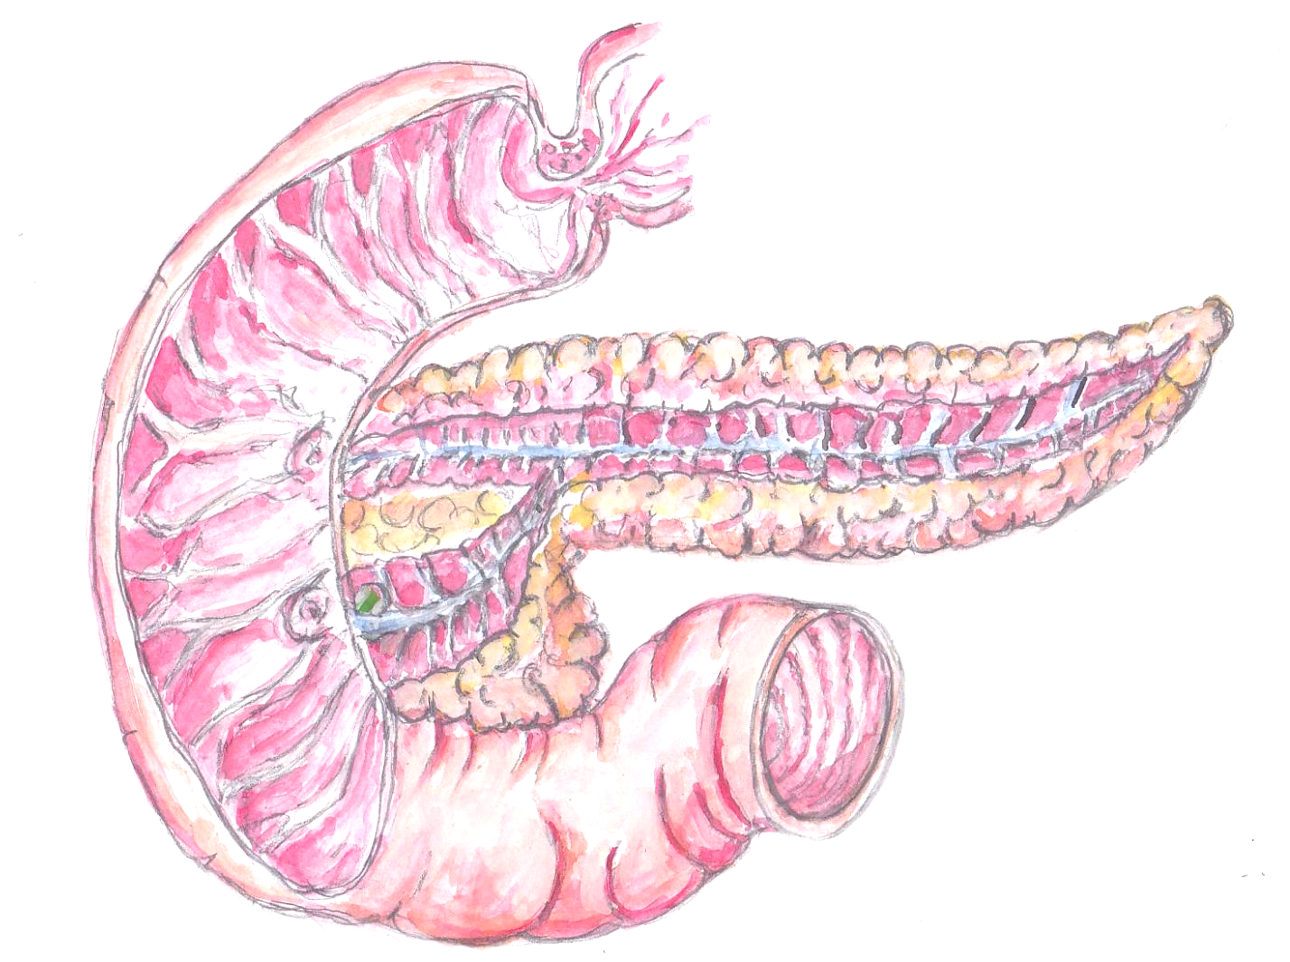
Bulbus duodena
Pylorus
Papila duodeni minor
Hlava pankreatu
Papila duodeni major = Vaterská papila
Gastrointestinální systém

Slide 24
Jejunum a ileum
Délka 3-5 metrů
Přecházejí mezi sebe bez jasné hranice
Ileocekální přechod (ostium ileocaecale) – ústí ilea do caeca, které je na slizniční straně caeca opatřeno chlopní – zajišťuje jednosměrný průchod obsahu
Rozdíly ve stavbě jejuna a ilea:
Gastrointestinální systém

Slide 25
Cévní zásobení:
a. mesenterica superior → jejunální a ileální tepny
Mezenterium
= závěs tenkého střeva tvořený duplikaturou peritonea, na kterém je jejunum a ileum zavěšeno
- procházejí jím cévy zásobující jejunum a ileum
Gastrointestinální systém

Slide 26
Tlusté střevo (intestinum crassum)
Příčný tračník
Pravé (jaterní) tračníkové ohbí
Levé (slezinné) tračníkové ohbí
Vzestupný tračník
Sestupný tračník
Cékum
Esovitá klička
Appendix
Rektum
Gastrointestinální systém

Slide 27
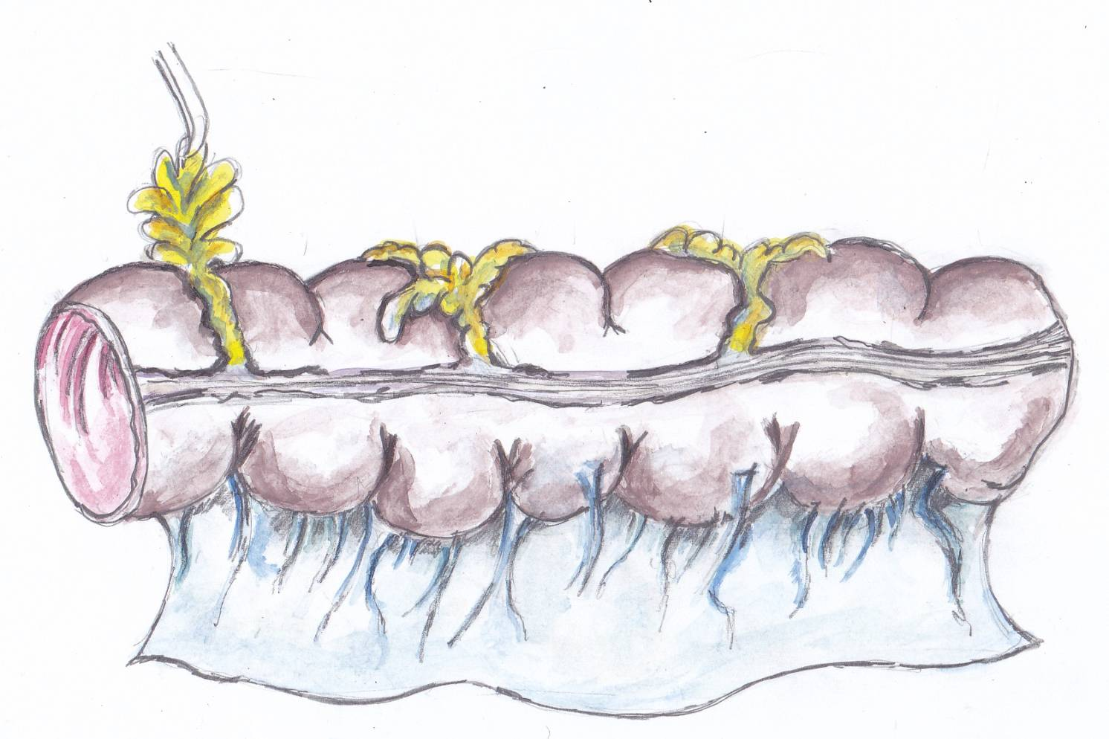
Charakteristické znaky tlustého střeva
Ténie
Výpuky = haustra
Appendices epiploicae
3
1
2
Mesocolon transversum = peritoneální závěs tlustého střeva
Gastrointestinální systém

Slide 28
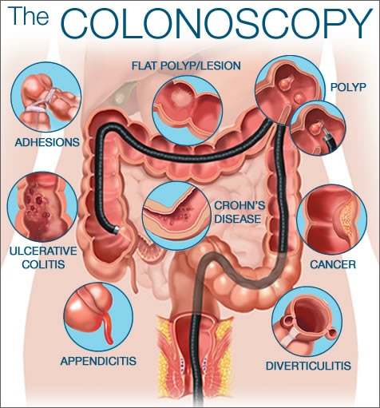
Cévní zásobení tlustého střeva:
a. mesenterica superior
a. mesenterica inferior
→ jejich řečiště je spojeno v anastomosis magna Halleri – spojka mezi a. colica media a. arteria colica sinistra
Vyšetření tlustého střeva:
CT vyšetření
Kolonoskopie
Gastrointestinální systém

Slide 29
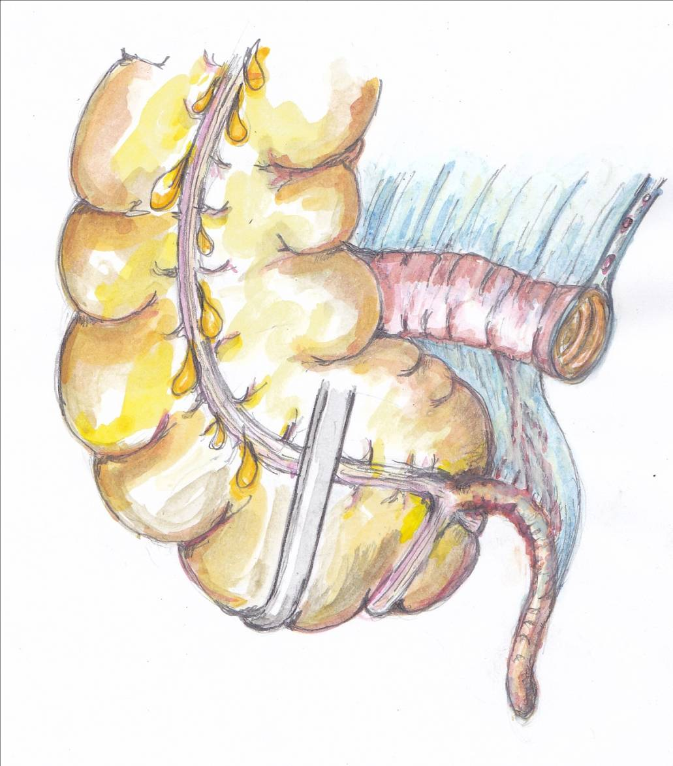
Slepé střevo (caecum) a červovitý výběžek (appendix vermiformis)
Nejširší část tlustého střeva
Uloženo v pravé jámě kyčelní
Cévní zásobení → arteria ileocolia
Mesoappendix = závěs peritonea s vyživující tepnou a. appendicularis
Ileum
Mesoappendix
Caecum
Caecum
Appendix vermiformis
Gastrointestinální systém

Slide 30
Polohy appendixu
Pánevní – nejčastější
Retrocékální – 2. nejčastější
Subcékální
Ileocekální
Laterocékální
- appendix se na přední stěnu břišní projikuje v těchto bodech:
McBurneyův bod
Lanzův bod
V pozdních stadiích gravidity může být cékum vytlačeno do podjaterní krajiny !!
4
2
3
1
1
Gastrointestinální systém

Slide 31
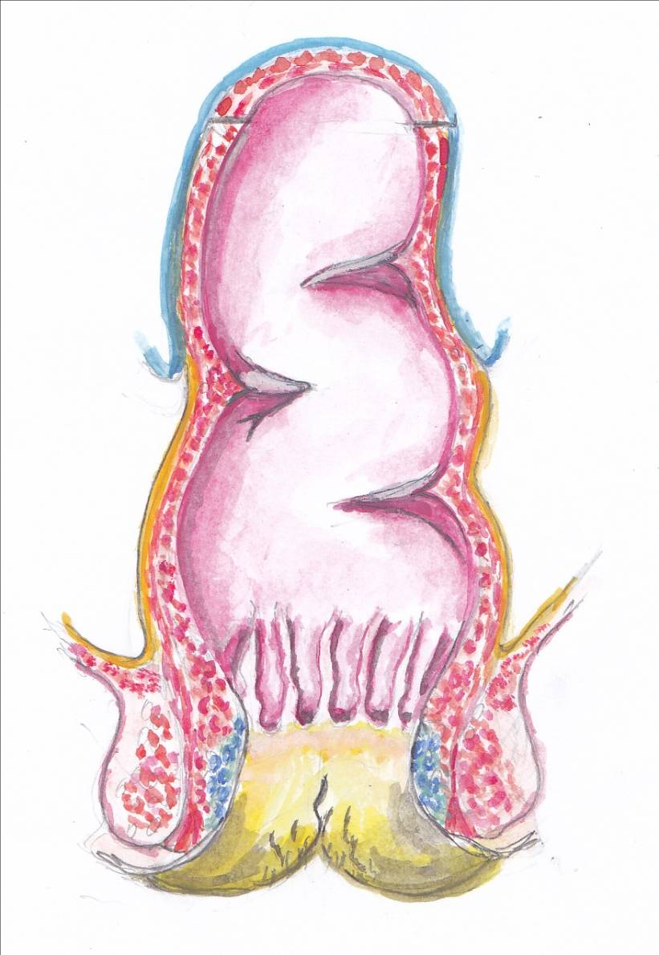
Konečník (rectum)
Poslední úsek tlustého střeva
Dvojitě zakřivené v rovině sagitální, trojitě zakřivené v rovině frontální
Části:
Ampulla recti
- rozlišujeme 3 řasy
Canalis analis
= anální kanál
Horní levá řasa
Kohlrauschova řasa
Dolní levá řasa
M. sphincter ani externus – příčně pruhovaný sval, ovládaný vůlí
M. sphincter ani internus – hladký sval
Gastrointestinální systém

Slide 32
Slinivka břišní (pancreas)
Orgán s vnější a vnitřní sekrecí
Uložený sekundárně retroperitoneálně
Části:
Hlava = caput
Tělo = corpus
Ocas = cauda
→ Vnější sekrece: trypsinogen, amyláza, lipáza
→ Vnitřní sekrece – Langerhansovy ostrůvky:
A-buňky produkují glukagon (zvyšuje hladinu glukózy v krvi)
B-buňky produkují inzulin (snižuje hladinu glukózy v krvi)
Gastrointestinální systém

Slide 33
Malý pankreatický vývod = ductus pancreaticus accessorius
Hlava pankreatu
Tělo pankreatu
Ocas pankreatu
Velký pankreatický vývod = ductus pancreaticus
Gastrointestinální systém

Slide 34
Játra (hepar)
Největší exokrinní žláza v těle (v průměru váží kolem 1,5 kg) – produkují žluč – napomáhá trávení tuků
Dochází zde ke zpracování živin z potravy, fungují jako metabolické a detoxikační centrum, zásobárna glykogenu, bílkovin a lipidů
V embryonálním stadiu jsou sídlem krvetvorby
Uloženy v peritoneální dutině pod pravou brániční klenbou
Rozdělena na 4 laloky:
Lobus dexter (pravý)
Lobus sinister (levý)
Lobus quadratus (čtverhranný lalok)
Lobus caudatus (ocasatý lalok)
Gastrointestinální systém

Slide 35
1. lig. falciforme hepatis
2. žlučník
3. v. cava inferior
4. v. portae
5. a. hepatica propria
6. lig. venosum
7. lig. teres hepatis
8. lobus caudatus
9. lobus quadratus
10. lobus dexter
11. lobus sinister
1
10
11
11
3
7
8
4
10
11
5
6
9
2
2
2
2
Gastrointestinální systém

Slide 36
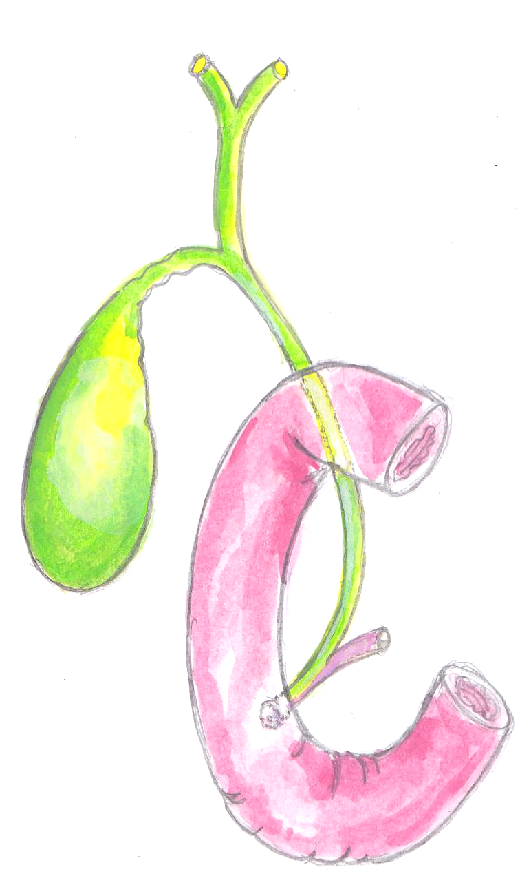
Žlučník (vesica fellea) a extrahepatální žlučové cesty
Pravý a levý vývod jaterní
Žlučník je uložen na viscerální ploše jater
Slouží jako zásobárna žluči
Na přední stěnu břišní se promítá do Murphyho bodu
Žlučníkový vývod
Společný jaterní vývod
Společný vývod žlučový
Žlučník
Papila duodeni major
Gastrointestinální systém

Slide 37
Peritoneální dutina
Peritoneum = lesklá serózní blána vystýlající břišní dutinu, pokrytá jednovrstevným epitelem (mezotel)
Má 2 listy: parietální (nástěnný) a viscerální (orgánový)
Schopnost sekreční, resorbční, tendence ke vzniku srůstů
Peritoneální dutina – úponem mesocolon transverum je rozdělena na:
Supramesokolickou
Inframesocolickou část – ta je úponem radixu mezenteria rozdělena na levé a pravé srůstové pole
Gastrointestinální systém

Slide 38
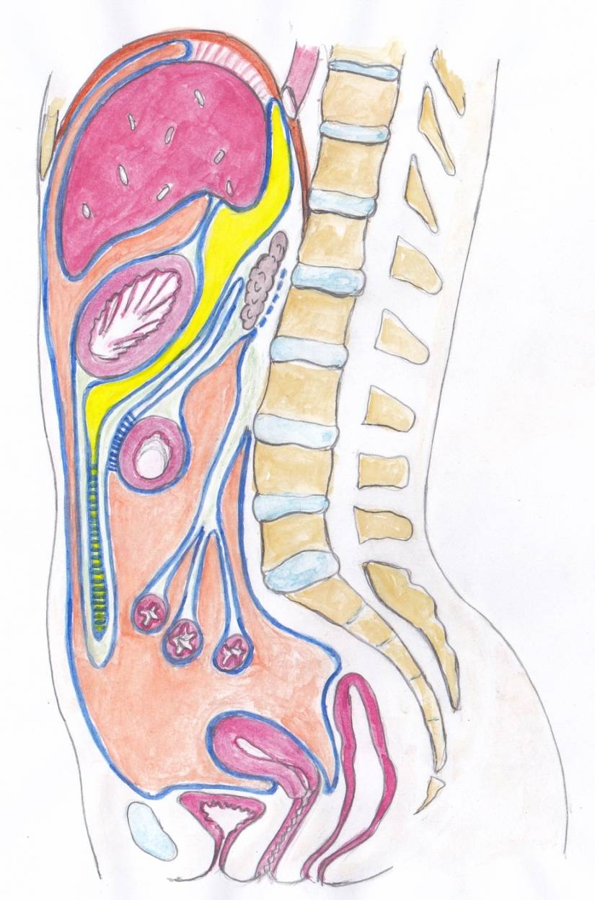
Sagitální řez peritoneální dutinou
Játra
Omentální burza
Pankreas
Žaludek
Mesocolon transversum
Příčný tračník
Mezenterium
Tenké kličky
Peritoneální dutina
Douglasův prostor – nejnižší místo peritoneální dutiny, místo možného hromadění výpotku
Gastrointestinální systém

Slide 39
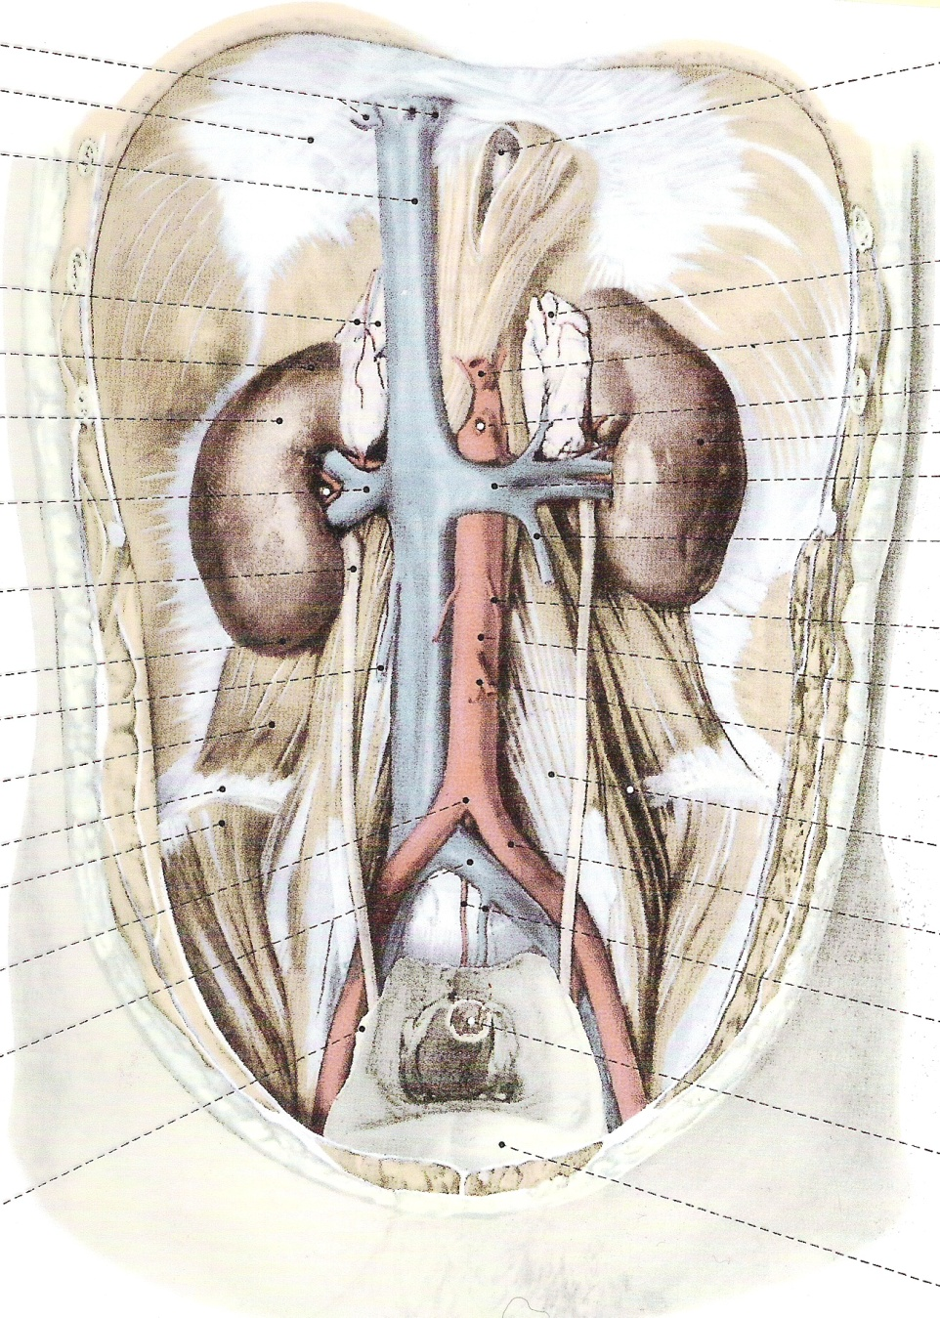
Retroperitoneum
= štěrbinovitý prostor mezi nástěnným peritoneem a fascia transversalis na zadní stěně břišní
Obsah:
Velké cévy – aorta a její větve, vena cava inferior a její přítoky
Orgány
→ primárně retroperitoneální: ledviny, nadledviny, močovody
→ sekundárně retroperitoneální: duodenum, pankreas, vzestupný a sestupný tračník
Gastrointestinální systém

Slide 40
Zdroje
Grim M, Druga R, Páč L, Pospíšilová B, Smetana K. Základy anatomie. Galén, 2005
ČIHÁK, Radomír. Anatomie II. 2. vydání. Praha : Grada, 2001
Gastrointestinální systém

